Slide 1


C
+
+
IT001.M18
Bài Nghiên Cứu Số 2
Tìm Hiểu Về
Ngôn Ngữ Lập Trình C++
. . .

Slide 2

Giang
Vấn Đề 01 + 02
Như
THÀNH VIÊN
&
PHÂN CÔNG
Vấn Đề 03
Hào
Vấn Đề 04 + 05
Tân
PowerPoint

Slide 3

MỤC LỤC
01
02
03
04
05
Kiểu
Dữ Liệu
Khai báo
Biến
Lệnh
Điều Khiển
Hàm
Mảng
Tìm Hiểu Các Kiểu Dữ Liệu Trong C++
Tìm Hiểu Khai Báo Biến Trong C++
Tìm Hiểu Các Câu Lệnh Điều Khiển Trong C++
Tìm Hiểu Hàm Trong C++
Tìm Hiểu Mảng Trong C++

Slide 4
01
Kiểu Dữ Liệu
Có 4 Kiểu Dữ Liệu Trong C++
Cơ Bản
int, float,…
Kế Thừa
Hàm, con trỏ,…
Các Kiểu Dữ Liệu
Liệt Kê
enum
Do Người Dùng Định Nghĩa
typedef

Slide 5
01
Kiểu Dữ Liệu
Một số Kiểu Dữ Liệu Cơ Bản thường gặp
Kiểu Dữ Liệu | Ý Nghĩa | Kích Thước (Byte) | Ví Dụ
int | Số Nguyên | 2 hoặc 4 | int tuoi = 12;
float | Số Thập Phân | 4 | float chieu_dai = 313.74;
double | Số Thập Phân | 8 | double chieu_rong = 134.123;
char | Ký Tự | 1 | char a = ‘b’;
bool | Giá Trị Boolean | 2 | bool b = false;
void | Rỗng | 0

Slide 6
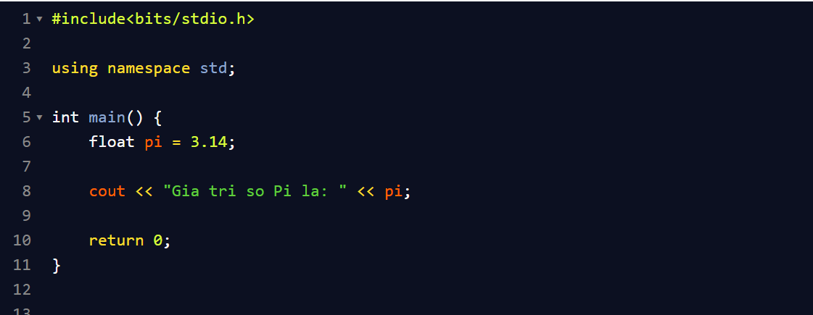
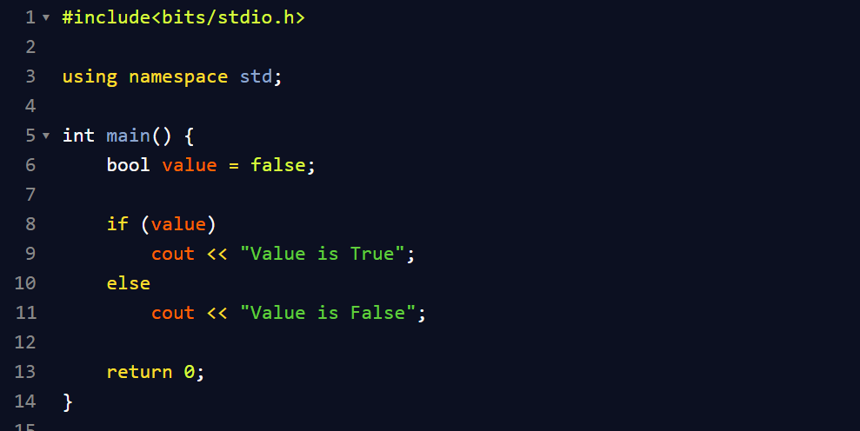
Kiểu Dữ Liệu
Ví dụ sử dụng một số kiểu dữ liệu cơ bản trong C++

Slide 7


02
Khai Báo Biến Trong C++
Để khai báo biến trong C++ ta sử dụng cú pháp:
kieu_du_lieu ten_bien;
Khai báo nhiều biến cùng kiểu dữ liệu:
kieu_du_lieu bien1, bien2, bien3;
int score;
float toan, van, anh;

Slide 8



02
Quy tắc Khai báo biến
Tên biến chỉ chứa chữ cái, số và dấu gạch dưới
Tên biến chỉ có thể bắt đầu bằng chữ cái hoặc dấu gạch dưới
Tên biến không trùng với từ khoá như: int, float,…
Một số Từ Khoá thường gặp trong C++
int score_01;
int m@th;
auto | break | case | char | const | continue | default | do
double | else | enum | extern | float | for | goto | if
int | long | register | return | short | signed | sizeof | static
struct | switch | typedef | union | unsigned | void | volatile | while
int var, _var;
int 10_diem;
float score;
int float;

Slide 9

02
Ví Dụ Khai Báo Biến Trong C++

Slide 10

03
Các Câu Lệnh Điều Khiển
Lệnh lựa chọn (Selection Statements)
Lệnh lặp (Iteration Statements)
Lệnh “nhảy” (Jump Statements)

Slide 11
03
Các Câu Lệnh Điều Khiển
Lệnh Lựa Chọn
Lệnh Lặp
Thực thi các câu lệnh
khi thoả điều kiện sau if
Thực thi các câu lệnh lặp lại nhiều lần
Câu lệnh if
if (20 > 18)
cout << "20 lớn hơn 18";
Câu lệnh if..else
int time = 20;
if (time < 18) {
cout << "Good day.";
} else {
cout << "Good evening.";
}
Vòng lặp for
for (int i = 0; i < 5; i++)
cout << i << "\n";
Vòng lặp while
int i = 0;
while (i < 5) {
cout << i << "\n";
i++;
}

Slide 12
Các Câu Lệnh Điều Khiển
Lệnh “Nhảy”
Từ Khóa Break
Từ Khóa Continue
Thoát khỏi vòng lặp kể cả khi
vòng lặp còn có thể thực hiện
Bỏ qua lần lặp hiện tại của vòng lặp
Và thực hiện lần lặp tiếp theo (nếu có)
for (int i = 0; i < 10; i++) {
if (i == 4) {
break;
}
cout << i << "\n";
}
for (int i = 0; i < 10; i++) {
if (i == 4) {
continue;
}
cout << i << "\n";
}

Slide 13

04
… Là gì?
Hàm
Là tập hợp các câu lệnh cùng nhau thực hiện 1 nhiệm vụ
Mỗi CT C++ có ít nhất 1 hàm: main()
Một hàm có thể được gọi nhiều lần.
Lợi ích: Tối Ưu và Tái Sử Dụng mã.

Slide 14

04
- Cách khai báo
Hàm
Để khai báo Hàm trong C++ ta sử dụng cú pháp:
kieu_du_lieu ten_ham(tham_so){
<thân hàm>;
}
Tên Hàm
Danh sách tham số
Kiểu dữ liệu
int max(int a, int b) {
if (a > b) return a;
return b;
}
Thân Hàm

Slide 15
04
- Cách gọi hàm
Hàm
Để gọi hàm, ta gọi tên của hàm và danh sách tham số cần truyền theo yêu cầu
Khai báo hàm
Gọi hàm (trong CT chính)
int max(int a, int b) {
if (a > b) return a;
return b;
}
int main() {
int max = max(5, 7);
return 0;
}

Slide 16

05
Mảng
Mảng là loại cấu trúc dữ liệu lưu trữ tập hợp các phần tử cùng kiểu với độ dài cố định.
Thông thường, ta sử dụng mảng theo 2 kiểu:
Mảng 1 chiều
Mảng 2 chiều

Slide 17
05
Mảng
Mảng 1 Chiều
Chứa các phần tử cùng kiểu được sắp xếp liên tục và có thứ tự
kieu_du_lieu ten_mang[<số phần tử>];
[
]
0
1
2
char watches[3];

Slide 18
05
Mảng
Mảng 2 Chiều
Mảng chứa các mảng 1 chiều khác bên trong nó.
kieu_du_lieu ten_mang[<số hàng>][<số cột>];
[
]
[
]
char watches[2][3];

Slide 19
05
Mảng
Khởi tạo mảng
Truy cập vào các phần tử
int marks[3];
marks[0] = 80;
marks[1] = 60;
marks[2] = 70;
Truy cập vào một phần tử trong mảng bằng cách gọi tên mảng cùng chỉ số của phần tử đó.
int mark = marks[1];
Hoặc:
Tên Mảng
Chỉ số
int marks[3] = {80, 60, 70};

Slide 20

Tài Liệu Tham Khảo
vimentor.com/vi/lesson/kieu-du-lieu-trong-c
viettuts.vn/lap-trinh-cpp/kieu-du-lieu-trong-cpp
codelearn.io/learning/cpp-for-beginners/645306
tutorials.aiclub.cs.uit.edu.vn/index.php/2020/09/19/lap-trinh-bai-3-toan-tu-va-cau-truc-dieu-khien-trong-c/
quantrimang.com/ham-trong-cplusplus-156201
viettuts.vn/lap-trinh-cpp/ham-trong-cpp
laptrinhcanban.com/cpp/lap-trinh-cpp-co-ban/mang-trong-cpp/mang-trong-cpp-la-gi/
viettuts.vn/lap-trinh-cpp/mang-trong-cpp#goto-h2-3

Slide 21
IT001.M18
C
Bài Nghiên Cứu Số 2
+
+
Cảm Ơn Mọi Người
Đã Chú Ý Lắng Nghe!

